Slide 1

特
产

Slide 2

学习目标
1.通过学习搜集的资料，使同学们了解全国各地丰富的特产，加深对我们祖国的了解，培养同学们热爱家乡，热爱祖国的思想感情。
2.激发同学们的爱国主义情感，了解更多我们祖国的情况。
3.口语训练：做一名小导游，向大家介绍自己家乡的一种特产。

Slide 3

江 南
汉乐府
江南可采莲，
莲叶何田田。
鱼戏莲叶东，
鱼戏莲叶西，
鱼戏莲叶南，
鱼戏莲叶北。

Slide 4
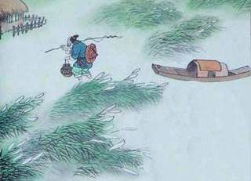
江上渔者
江上往来人，
但爱鲈鱼美。
君看一叶舟，
出没风波里。
PPT模板下载：www.1ppt.com/moban/ 行业PPT模板：www.1ppt.com/hangye/
节日PPT模板：www.1ppt.com/jieri/ PPT素材下载：www.1ppt.com/sucai/
PPT背景图片：www.1ppt.com/beijing/ PPT图表下载：www.1ppt.com/tubiao/
优秀PPT下载：www.1ppt.com/xiazai/ PPT教程： www.1ppt.com/powerpoint/
Word教程： www.1ppt.com/word/ Excel教程：www.1ppt.com/excel/
资料下载：www.1ppt.com/ziliao/ PPT课件下载：www.1ppt.com/kejian/
范文下载：www.1ppt.com/fanwen/ 试卷下载：www.1ppt.com/shiti/
教案下载：www.1ppt.com/jiaoan/

Slide 5

江 南
江上渔者
品读诗句 了解特产
汉乐府
（宋）范仲淹
江南可采莲，
莲叶何田田。
鱼戏莲叶东，
鱼戏莲叶西，
鱼戏莲叶南，
鱼戏莲叶北。
江上往来人，
但爱鲈鱼美。
君看一叶舟，
出没风波里。

Slide 6
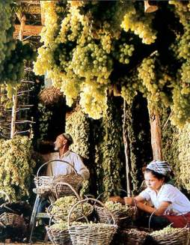
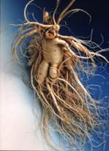
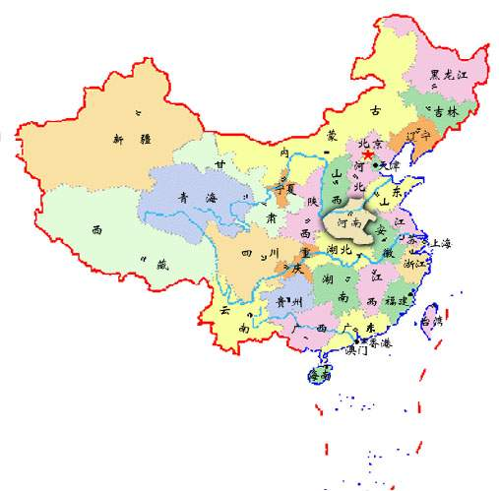
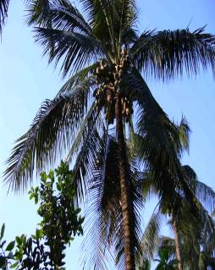

Slide 7

现在如果你是一名小导游，你怎样向客人介绍自己家乡的一种特产呢？
分小组讨论，互相说说。

Slide 8
各显身手 介绍特产

Slide 9
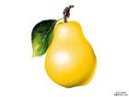
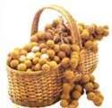


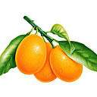
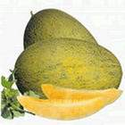


Slide 10
鸭梨为河北省古老地方品种，适应性强，果实大而且美肉质细脆多汁，香甜
甘蔗原产于印度，现广泛种植于热带及亚热带地区。甘蔗种植面积最大的国家是巴西，其次是印度，中国位居第三。中国蔗区主要分布在广东、四川。

Slide 11
龙眼原产于我国南部及西南部，现我国龙眼主要分布于广西、广东、福建和台湾。
菠萝广泛分布于南北回归线之间，使世界重要的水果之一，原产于中、南美洲，17世纪转入我国，我国是菠萝十大主产国之一，主要分布广西、福建、云南等省。

Slide 12
红橘原产于我国，主产贵州、四川。果皮薄，色泽鲜红，有光泽，肉质细嫩、酸甜可口。
哈密瓜主产新疆。

Slide 13



我 知 道
介绍特产 说说产地
哈密瓜 龙眼 甘蔗 红橘 菠萝 鸭梨
福建 新疆 贵州 广西 四川 河北

Slide 14


金 钥匙出招：
留心商店的字号，也能了解很多特产。

Slide 15


我 知 道
丝绸
浙江
辣椒
四川 湖北 湖南
茶叶
宁夏 甘肃
枸杞
福建 浙江 安徽
香菇
福建 安徽

Slide 16

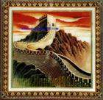
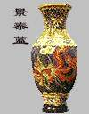
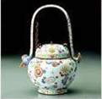
景泰蓝是我国特种工艺品之一，用铜做成器物的胎，把铜丝掐成各种花纹焊在铜胎上填上珐琅彩釉，然后烧成。

Slide 17
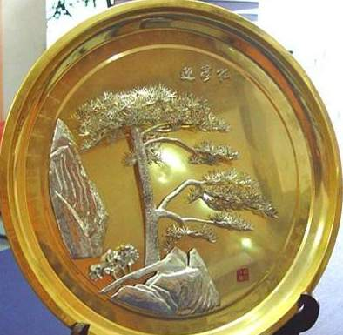
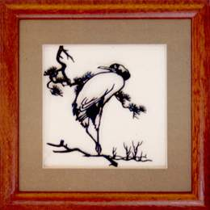
铁画是一种工艺品，用铁片打成的线条构成图画，涂上黑色或棕红色，安徽省的铁画最有名。

Slide 18

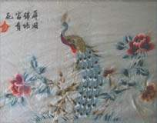

刺绣是一种工艺品，用彩色丝线在丝织物上绣上花鸟、景物等。

Slide 19
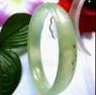
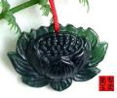
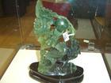
玉雕用玉石雕刻成的工艺品。

Slide 20
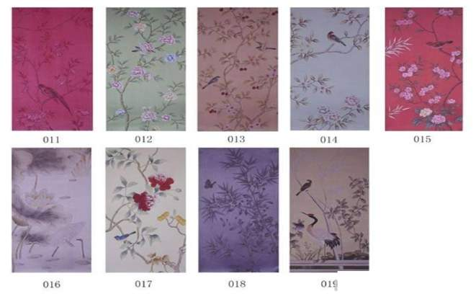
丝绸，是由蚕的蚕茧抽丝后编制取得的天然蛋白质纤维，再经过精心编制而成的纺织品。

Slide 21

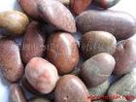
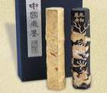
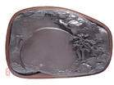
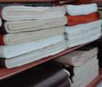
浙江湖州制造的毛笔。
雨花石是花形的石,是石质的花。
安徽徽州出产的墨。
用广东高要县端溪出产的石头
制成的砚台。
安徽宣城、泾县出产的高级纸张。

Slide 22



找一找不是同一类的特产
刺绣 铁画 景泰蓝 玉雕 丝绸
湖笔 徽墨 雨花石 端笔 宣纸
北京烤鸭 德州 扒鸡 云南白药 平遥牛肉

Slide 23

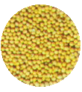
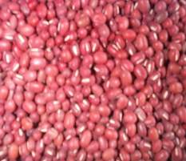
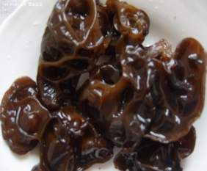
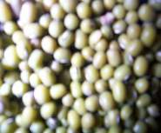
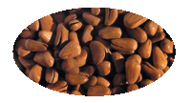
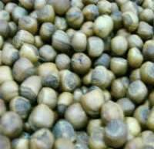

Slide 24
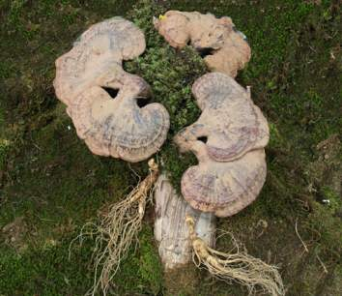
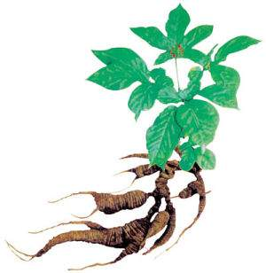

Slide 25
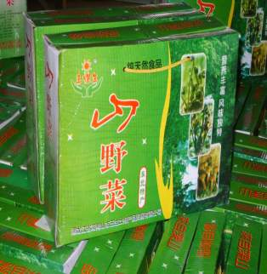
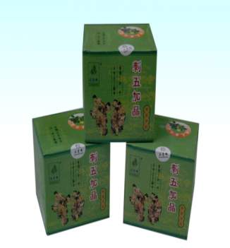
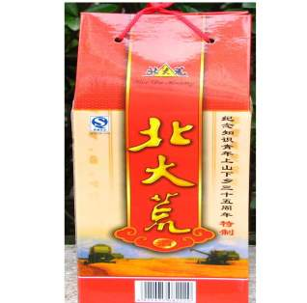
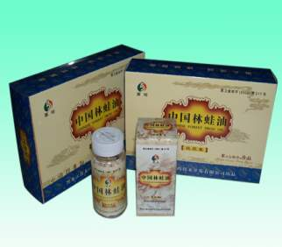

Slide 26



作业
为家乡的特产设计一份广告。（抓住特点，条理清楚）

